Slide 1
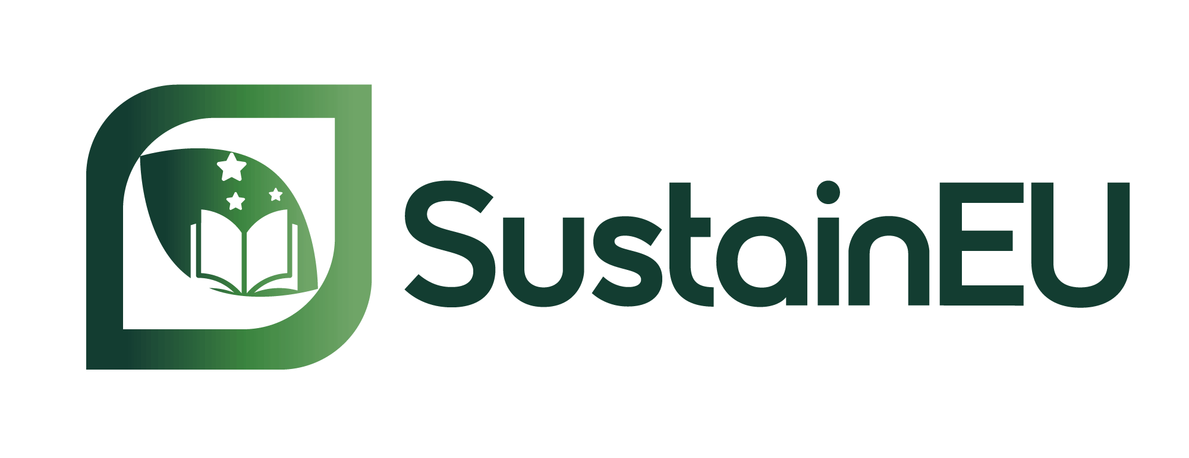

Weiterbildungsprogramm für Ausbilder*innen
Modul 1: Einführung in Konzepte und Trends der Nachhaltigkeit
Erstellt von: ISQ (Portugal)
Von der Europäischen Union finanziert. Die geäußerten Ansichten und Meinungen entsprechen jedoch ausschließlich denen des Autors bzw. der Autoren und spiegeln nicht zwingend die der Europäischen Union oder der Europäischen Exekutivagentur für Bildung und Kultur (EACEA) wider. Weder die Europäische Union noch die EACEA können dafür verantwortlich gemacht werden.

Slide 2
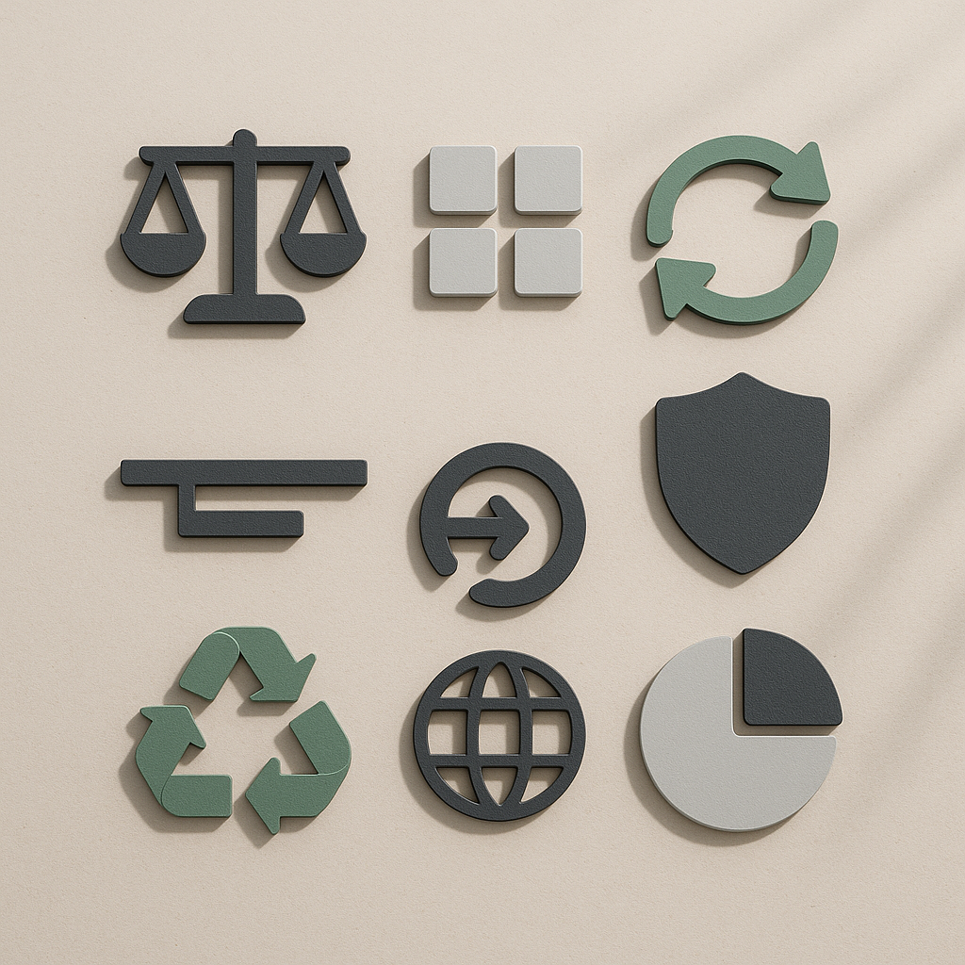
Ablaufplan der Sitzung
Die heutige dreistündige Sitzung umfasst:
Begrüßung, Modulübersicht und Lernergebnisse (0–30 Min.)
Kerninhalte: Konzepte, Trends und Rahmenbedingungen der Nachhaltigkeit (30–75 Min.)
Praktische Übung: Erstellung eines Unterrichtsplans + Mikro-Unterricht (75–160 Min.)
Reflexion und Diskussion (160–175 Min.)
Einweisung in die Aufgabe zum selbstgesteuerten Lernen (175–180 Min.)
Notes:
Image source:
Image created with Sora (AI‑generated), for SUSTAIN‑EU CU4 “Module Aim & Introduction”. No third‑party content; no identifiable people or brands. Prompt archived in project records.

Slide 3
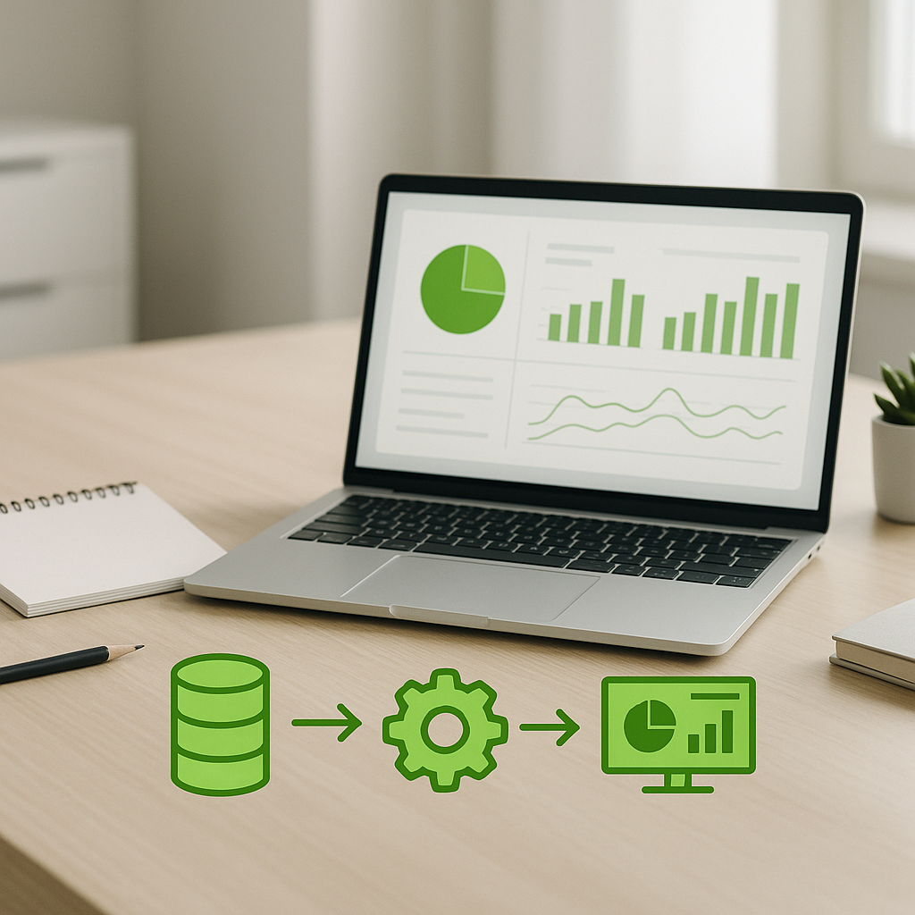
Modulübersicht
Stellen Sie Nachhaltigkeitsthemen klar, praxisnah und inklusiv dar
Entwerfen und halten Sie eine kurze Unterrichtseinheit zum Thema Nachhaltigkeit, wobei Sie sich auf ESE*-Inhalte stützen
Nach Abschluss dieses Moduls sind die Lehrenden besser darauf vorbereitet,:
die Nachhaltigkeitskonzepte mithilfe von ESE-Materialien souverän einzuführen
einen Bezug zu realen Kontexten der beruflichen Bildung herzustellen und
einen inklusiven, unterrichtsfertigen Lehrplan zu entwerfen
*European Sustainability Expert Course / Europäische*r Nachhaltigkeitsexpert*in Kurs
Notes:
Image source:
Image created with Sora (AI‑generated), for SUSTAIN‑EU CU4 “Module Aim & Introduction”. No third‑party content; no identifiable people or brands. Prompt archived in project records.

Slide 4
Lernergebnisse
Dieses Modul befasst sich mit den folgenden Lernergebnissen:
K2 – Beschreiben Sie Nachhaltigkeitskonzepte, -trends und -rahmenwerke, die für den Bereich der beruflichen Bildung relevant sind
K8 – Fassen Sie die Anforderungen hinsichtlich Barrierefreiheit, Inklusion, Datenschutz und Ethik im Online-Unterricht und bei der Online-Prüfung zusammen
S1 – Entwerfen und führen Sie kurze Lerneinheiten unter Verwendung der Vorlagen, Ressourcen und Qualitätsstandards von SUSTAIN-EU durch
AR5 – Die Barrierefreiheit und Inklusion im digitalen Lernen fördern und die reflektierende Praxis der Lernenden unterstützen

Slide 5
Einleitende Reflexion / Aufwärmübung
Denken Sie an ein Nachhaltigkeitskonzept, das Sie in Ihrem Unterricht bereits – wenn auch nur kurz – angesprochen haben. Wie erklären Sie es Lernenden, die noch nie davon gehört haben?
Bei welchem Nachhaltigkeitsthema fühlen Sie sich am wenigsten sicher? Was würde Ihnen helfen?
Welche Frage erwarten Sie von Ihren Lernenden, bei der Sie sich noch nicht sicher sind, wie Sie sie beantworten sollen?

Slide 6
Was ist Nachhaltigkeit?

Slide 7
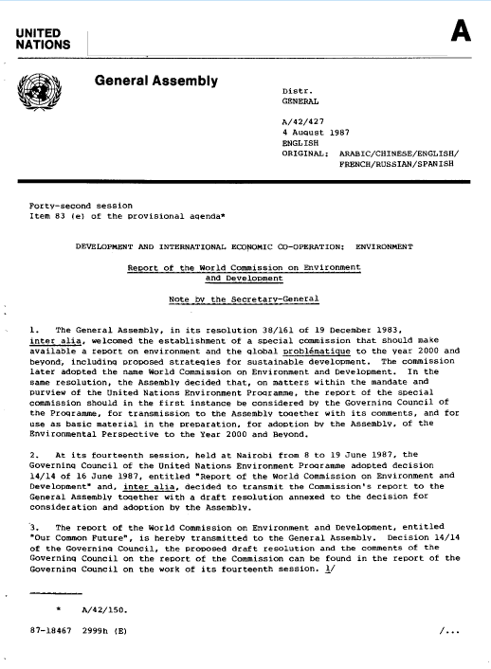
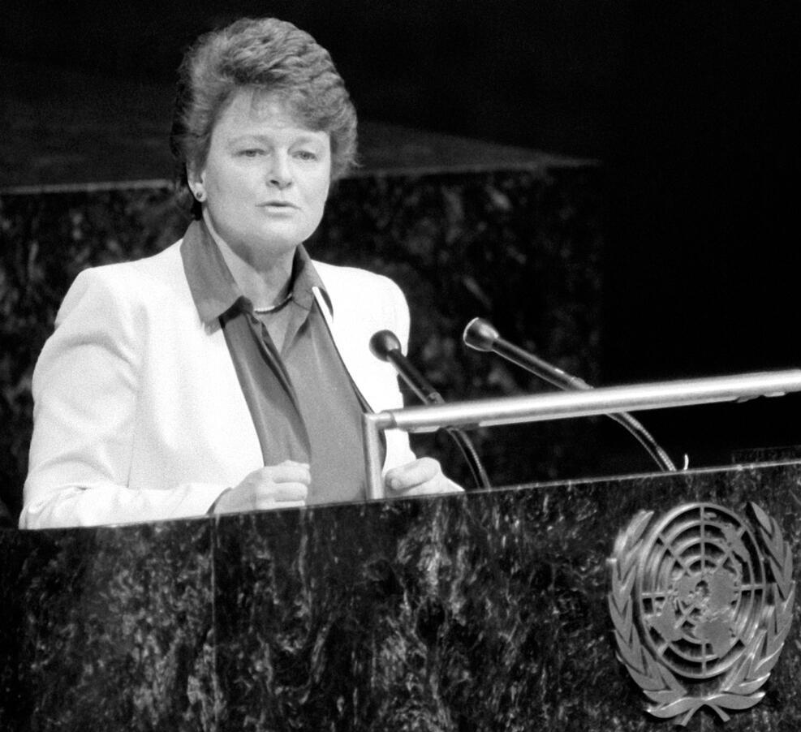
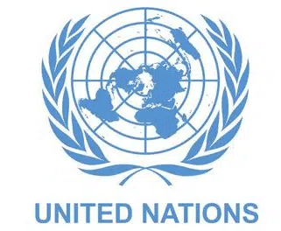
Was ist Nachhaltigkeit?
Nachhaltige Entwicklung
Im Jahr 1987 definierte die Brundtland-Kommission der Vereinten Nationen nachhaltige Entwicklung als „Entwicklung, die den Bedürfnissen der Gegenwart gerecht wird, ohne die Fähigkeit künftiger Generationen zu beeinträchtigen, ihre eigenen Bedürfnisse zu befriedigen“.
Gro Harlem Brundtland, Prime Minister of Norway, addressing the UN General Assembly on Environment and Development
“Our Common Future”
UN report
Notes:
UC1
Image source: https://media.un.org/photo/en/asset/oun7/oun7702229
https://digitallibrary.un.org/record/139811?ln=en&v=pdf#files
Sustainable development requires an integrated approach that takes into consideration environmental concerns along with economic development.
In 1987, the United Nations Brundtland Commission defined sustainability as “meeting the needs of the present without compromising the ability of future generations to meet their own needs.” Today, there are almost 140 developing countries in the world seeking ways of meeting their development needs, but with the increasing threat of climate change, concrete efforts must be made to ensure development today does not negatively affect future generations.
The Sustainable Development Goals form the framework for improving the lives of populations around the world and mitigating the hazardous man-made effects of climate change. SDG 13: Climate Action, calls for integrating measures to prevent climate change within development frameworks. SDG 14: Life Below Water, and SDG 15: Life on Land, also call for more sustainable practices in using the earth’s natural resources.
https://www.un.org/en/academic-impact/sustainability

Slide 8
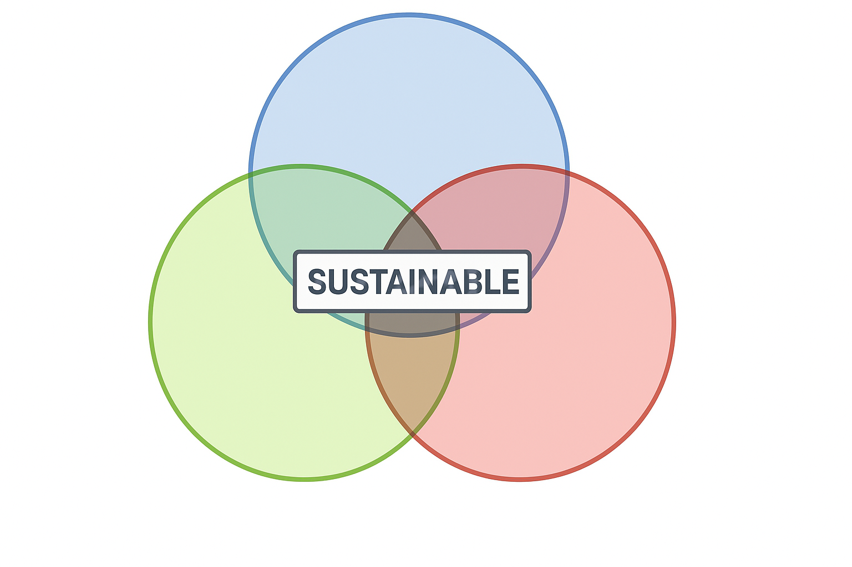
Was ist Nachhaltigkeit?
Nachhaltigkeit – Elkingtons „Triple Bottom Line“
Das 1997 erstmals veröffentlichte „Triple-Bottom-Line“-Konzept von John Elkington beschreibt eine Geschäftswelt, die in drei Hauptbereichen herausragende Leistungen erbringt:
  Sozial
  Umwelt, und
  Wirtschaft
anstatt sich ausschließlich auf die Erzielung von Gewinn zu konzentrieren, oder auf das übliche „Endergebnis“.
“Society”
“Bearable”
“Equitable”
“Environment”
“Economy”
“Viable”
Notes:
UC1
The triple bottom line is a business concept that states firms should commit to measuring their social and environmental impact—in addition to their financial performance—rather than solely focusing on generating profit, or the standard “bottom line.”
In 1994, the concept of triple bottom line was introduced into the business world as the new sustainability taxonomy embracing new guidelines for industries to undertake and address the set of sustainable development goals (SDGs) established in the United Nations Rio+20 summit and the following Millennium Development Goals (MDGs) from 2015 on. The concept was introduced as a new challenge for businesses to include security of people and the planet in the strategic business model and to develop new instruments and taxonomies to assess the prejudices that are being caused to society and environment (Griggs et al., 2013). In Cannibals with forks: The triple bottom line of 21st century business, Elkington (1997) postulates the 3Ps designation for people, planet, and profits as a triple goal toward true sustainability. By his definition, industries should assess the three segments when planning their strategies as all three of them are characterized by the same importance, not only accounting for the financial returns (Moneva, Archel, & Correa, 2006). To be successful in a truthful triple bottom line development, a company should consider having all three aspects with positive returns. Decreasing the level of negative outcomes is not considered by Elkington (1998) a solution to the environmental and societal problems we have been facing, as settled and established in the MDGs.
Dating back from 1997, Elkington’s concept has been constantly applied and reformulated in several contexts.
First published in 1997, Cannibals with forks: The triple bottom line of 21st century business (Elkington, 1997) depicts a business world with outstanding performances in three main areas: social, environmental, and economic.
25 Years Ago I Coined the Phrase “Triple Bottom Line.” Here’s Why It’s Time to Rethink It.
by John Elkington
June 25, 2018
https://hbr.org/2018/06/25-years-ago-i-coined-the-phrase-triple-bottom-line-heres-why-im-giving-up-on-it
Image source: https://www.researchgate.net/publication/299535510_Finding_the_Copper_Mine_of_the_21_st_Century_Conceptual_Exploration_Targeting_for_Hypothetical_Copper_Reserves

Slide 9
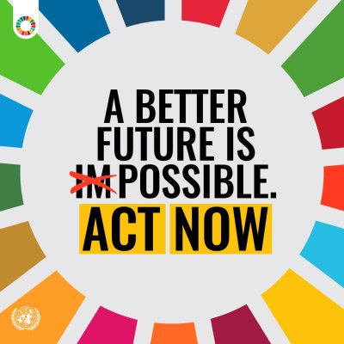
Was ist Nachhaltigkeit?
Die Agenda 2030 für nachhaltige Entwicklung – Ziele für nachhaltige Entwicklung
Im Jahr 2015 haben die UN-Mitgliedstaaten ihre Vision einer nachhaltigen Entwicklung in einen Fahrplan zur Verwirklichung dieser Vision umgesetzt: die Agenda 2030 für nachhaltige Entwicklung.
Die 17 Ziele für nachhaltige Entwicklung – mit ehrgeizigen Vorgaben, die bis 2030 erreicht werden sollen – decken die drei Dimensionen der nachhaltigen Entwicklung ab: Wirtschaft, soziale Entwicklung und Umwelt.
Hinweis: Auf die Ziele der Vereinten Nationen für nachhaltige Entwicklung (SDGs) wird im Abschnitt UC2 näher eingegangen.
Notes:
UC1
A blueprint for our common future
In 2015, UN Member States translated their vision of sustainable development into a blueprint for achieving it: the 2030 Agenda for Sustainable Development. Its 17 Sustainable Development Goals —with ambitious targets to achieve by 2030— cover the three dimensions of sustainable development: the economy, social development and the environment.
However, halfway to our 2030 deadline, the climate crisis, a weak global economy, conflicts and the lingering impact of COVID-19 have put the Goals in jeopardy.
According to the UN SDGs Report 2023: Special Edition, the number of people living in extreme poverty in 2020 rose to 724 million, and now gender equality is some 300 years away. The Intergovernmental Panel on Climate Change (IPCC) warns that without more robust policies across all sectors, the world is likely to surpass the critical 1.5°C tipping point by 2035.
It is not too late to reset efforts to reach them, however. To advance the sustainable development agenda, governments are integrating the Goals into national plans. However, a fundamental shift is needed to put the world on a better path. And with a few years left to achieve the 2030 Agenda, it is needed now.
Anyone can act
It is not only up to our world leaders. Every person can benefit from a more prosperous, inclusive and resilient world. We can all do something about it, regardless of whether we are in a government or civil society, run a business or a home, are in school or out of it.
While governments set policies to steer sustainable development, and both the public and private sectors have to finance the major shifts it requires, individual decisions add up fast. Your choices to earn a living, move around, make friends or advocate for justice can all make an impact. Want to know more? Find out how you can act now for our common future. Embrace the possible.
https://www.un.org/sustainabledevelopment/blog/2023/08/what-is-sustainable-development/
https://www.un.org/en/climatechange/act-our-common-future-working-together-sustainable-development-goals

Slide 10
Ziele der Vereinten Nationen für nachhaltige Entwicklung(SDGs)
Zweck, Sinn und Bedeutung
Die Ziele der Vereinten Nationen für nachhaltige Entwicklung (UN-SDGs) sind 17 globale Ziele, die 2015 von allen UN-Mitgliedstaaten im Rahmen der Agenda 2030 für nachhaltige Entwicklung verabschiedet wurden.
Die SDGs bieten einen universellen Rahmen, innerhalb dessen Länder, Organisationen und Einzelpersonen gemeinsam auf eine bessere Zukunft hinarbeiten können.
Ihr Ziel ist es, bis 2030 die Armut zu beenden, den Planeten zu schützen und Wohlstand und Frieden für alle zu gewährleisten.
Die Bedeutung der SDGs erstreckt sich auf mehrere Ebenen :
Umfassend: sie decken soziale, wirtschaftliche und ökologische Aspekte der Entwicklung ab – von der Beseitigung von Armut und Hunger bis hin zur Förderung von Bildung, Gleichberechtigung, sauberer Energie und Klimaschutz.
Universal: sie gelten für alle Länder, ob reich oder arm, und betonen die gemeinsame Verantwortung.
Messbar: Jedes Ziel verfügt über konkrete Zielvorgaben und Indikatoren, um den Fortschritt zu messen.
Transformativ: Die SDGs fördern einen systemischen Wandel – nachhaltige Volkswirtschaften, inklusive Gesellschaften und verantwortungsvollen Umgang mit der Umwelt.
Die UN-Ziele für nachhaltige Entwicklung dienen als globaler Fahrplan für den Aufbau einer gerechteren, gleichberechtigteren und nachhaltigeren Welt bis zum Jahr 2030!

Slide 11
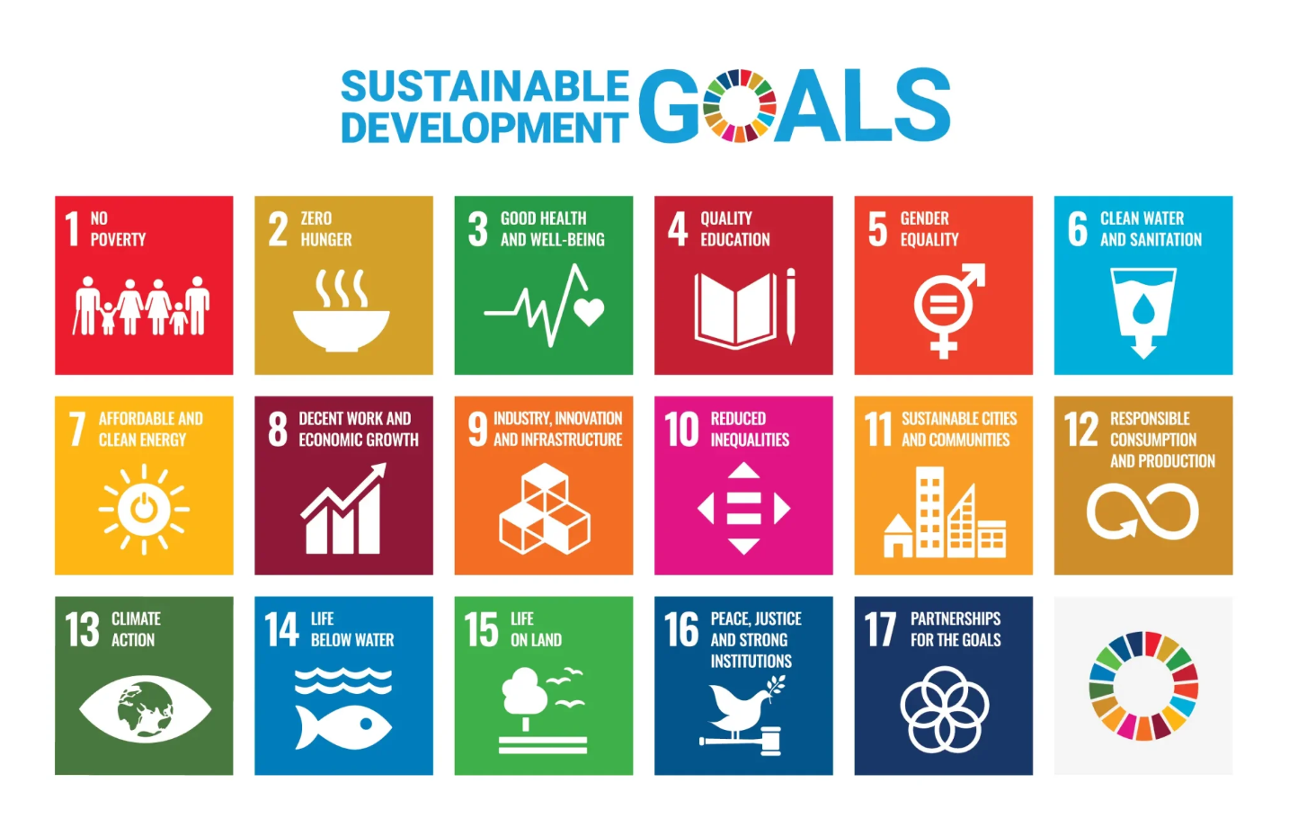
Ziele der Vereinten Nationen für nachhaltige Entwicklung (SDGs)
https://youtu.be/0XTBYMfZyrM?si=MiepkXaPSvUXZIDp

Slide 12
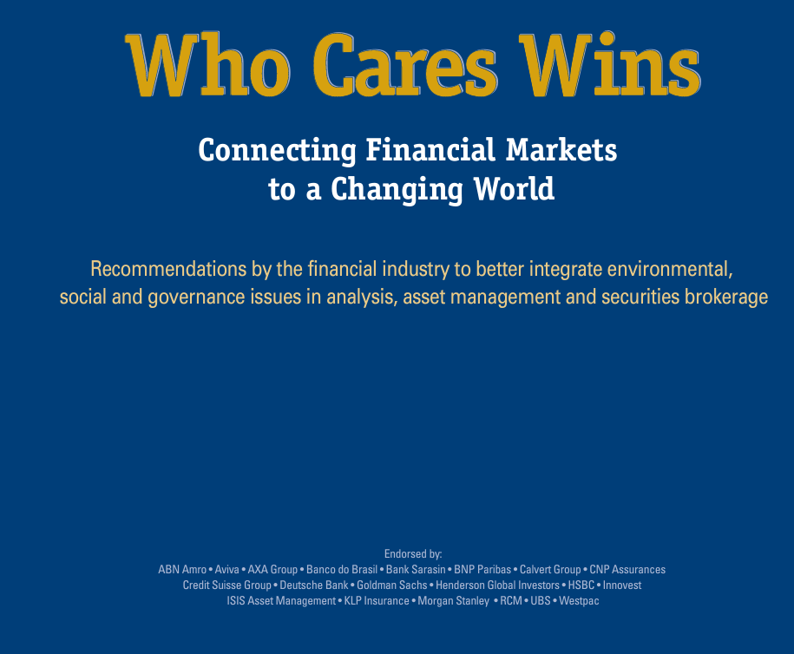

Was ist Nachhaltigkeit?
ESG – Umwelt, Soziales und Unternehmensführung
Das Akronym ESG wurde 2004 geprägt. Der Bericht des UN Global Compact mit dem Titel „Who Cares Wins“ entstand aus einer gemeinsamen Initiative von 18 Finanzinstituten.
Diese entwickelten Leitlinien und Empfehlungen dazu, wie sich die Werttreiber Umwelt, Soziales und Unternehmensführung (ESG) am besten in die Vermögensverwaltung und die Finanzanalyse integrieren lassen – Investieren für langfristigen Wert.
Notes:
UC1
https://www.unglobalcompact.org/docs/issues_doc/Financial_markets/who_cares_who_wins.pdf
The Who Cares Wins conference in 2005 first brought together institutional investors, asset managers, buy-side and sell-side research analysts, global consultants and government bodies and regulators to examine the role of environmental, social and governance (ESG) value drivers in asset management and financial research. There was a remarkable degree of agreement among participants that ESG factors play an important role in the context of longer-term investment.

Slide 13
Wichtige Nachhaltigkeitstrends

Slide 14
Wichtige Nachhaltigkeitstrends
EU-Klimaziele bis 2030, 2040 und 2050
Im Jahr 2023 verabschiedete die EU eine Reihe von Vorschlägen der Kommission, um die Klima-, Energie-, Verkehrs- und Steuerpolitik der EU so auszurichten, dass die Netto-Treibhausgasemissionen bis 2030 um mindestens 55 % gegenüber dem Stand von 1990 gesenkt werden können.
Im Jahr 2025 schlug die Europäische Kommission vor, die Netto-Treibhausgasemissionen der EU bis 2040 um 90 % gegenüber dem Stand von 1990 zu senken.
Die EU strebt an, bis 2050 klimaneutral zu sein – also eine Wirtschaft mit Netto-Null-Treibhausgasemissionen zu erreichen. Dieses Ziel steht im Mittelpunkt des Europäischen Grünen Deals und ist dank des Europäischen Klimagesetzes rechtsverbindlich.
Lies hier: Climate strategies & targets - Climate Action - European Commission
Notes:
M2 - 49

Slide 15
Wichtige Nachhaltigkeitstrends
EU-Rechtsrahmen zum Klimawandel
Europäisches Klimagesetz (2021) + die folgenden:
Europäischer Green Deal (2019): Zielt darauf ab, die Emissionen bis 2030 um mindestens 50 % zu senken, mit einer Anhebung auf 55 %, und das Ziel der Klimaneutralität bis 2050 durch das Europäische Klimagesetz rechtsverbindlich zu verankern. „Fit for 55“: Ein Gesetzespaket, das darauf abzielt, die Treibhausgasemissionen der EU bis 2030 um mindestens 55 % zu reduzieren.
EU-Anpassungsstrategie (2021): zielt darauf ab, die EU dabei zu unterstützen, klimaresilient zu werden.
CO₂-Emissionen aus dem Verkehrssektor (2019): neue Vorschriften und strengere Emissionsgrenzwerte für Pkw und Transporter. EU-Emissionshandelssystem – EU-EHS (2018): legt eine Obergrenze für die CO₂-Emissionen der Schwerindustrie und von Kraftwerken fest.
Verordnung über die Lastenteilung (2018): Legt verbindliche Ziele für die jährliche Reduzierung der Treibhausgasemissionen in Sektoren fest, die nicht unter das EU-Emissionshandelssystem fallen.
Landnutzung und Forstwirtschaft (2018): Vorschriften zur Verbesserung des Schutzes und der Bewirtschaftung von Land und Wäldern.
Saubere Energie (2020): Legt Strategien für die Dekarbonisierung des Energiesektors fest.
Lies hier: Jüngste politische Maßnahmen der EU zum Klimawandel - Consilium ;
Die klimapolitischen Zuständigkeiten der EU - Climate Action
Notes:
M2-50

Slide 16
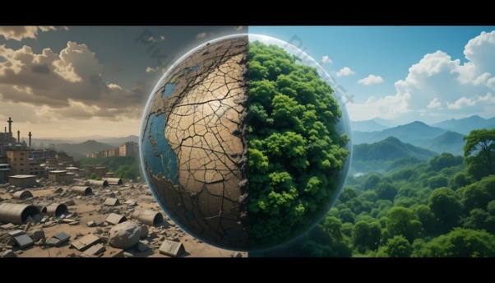
Wichtige Nachhaltigkeitstrends
Treibhausgase (THG)
Treibhausgase (THG) sind Gase in der Atmosphäre, die die Sonnenwärme zurückhalten, sodass diese nicht ins All entweichen kann, was zu einer Erwärmung des Planeten führt – ein Vorgang, der als Treibhauseffekt bekannt ist.
Zu den wichtigsten Treibhausgasen zählen Kohlendioxid (CO₂), Methan (CH₄), Lachgas (N₂O) und fluorierte Gase, die vor allem durch die Verbrennung fossiler Brennstoffe, die Landwirtschaft und industrielle Prozesse entstehen.
Der rasante Anstieg der Treibhausgaskonzentrationen seit der industriellen Revolution ist die Hauptursache des Klimawandels und hat weitreichende Folgen für Ökosysteme, die menschliche Gesundheit, die Ernährungssicherheit und die Weltwirtschaft.

Slide 17
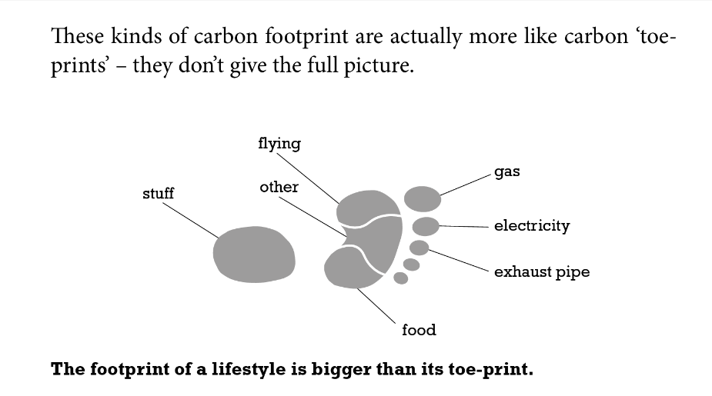
Wichtige Nachhaltigkeitstrends
Der CO₂-Fußabdruck beträgt “die Gesamtsumme aller Treibhausgasemissionen, die entstehen mussten, damit ein Produkt hergestellt oder eine Tätigkeit durchgeführt werden konnte.” (Berners-Lee, 2020)
Produkte und Aktivitäten, die einen CO₂-Fußabdruck verursachen :
Energieverbrauch im Haushalt
Verkehr
Lebensmittel
Sonstiges
Der CO₂-Fußabdruck einer Person ergibt sich aus der Summe der von ihr gekauften und genutzten Produkte sowie der von ihr ausgeübten Aktivitäten.
Es überrascht nicht, dass der CO₂-Fußabdruck einer Person im Allgemeinen mit zunehmendem Wohlstand tendenziell größer wird.
Rechner zur Ermittlung des CO₂-Fußabdrucks: von The Nature Conservancy;
von The United States Environmental Protection Agency
Notes:
Image source: Mike Berners-Lee, (2020). The carbon Footprint of Everything. Profile Books Ltd., London. ISBN 978-1788163811, eISBN 978-1782837114

Slide 18
Wichtige Nachhaltigkeitstrends
Emissionszertifikate sind handelbare Instrumente (in der Regel ein virtuelles Zertifikat), die einen Anspruch auf vermiedene Treibhausgasemissionen oder einen erhöhten Abbau von Treibhausgasen verbriefen.
1 Emissionszertifikat = eine Tonne Kohlendioxidäquivalent (𝐶𝑂₂𝑒 )
(Ein einzelner Emissionszertifikat entspricht der Bindung oder Vermeidung von einer Tonne Kohlendioxid oder dem entsprechenden Äquivalent in anderen Treibhausgasen).
Kohlenstoffgutschriften entstehen durch Projekte wie erneuerbare Energien oder Wiederaufforstung, und Unternehmen kaufen sie, um ihre eigenen Emissionen auszugleichen und den Klimaschutz zu unterstützen.
Sobald eine Gutschrift gekauft und aus dem Verkehr gezogen wurde, ist sichergestellt, dass die Emissionsminderung dauerhaft ist und nicht wiederverwendet werden kann.
Schaue dieses Video: What are Carbon Credits and How Do They Work?
Lies hier: Was sind CO2-Zertifikate?

Slide 19
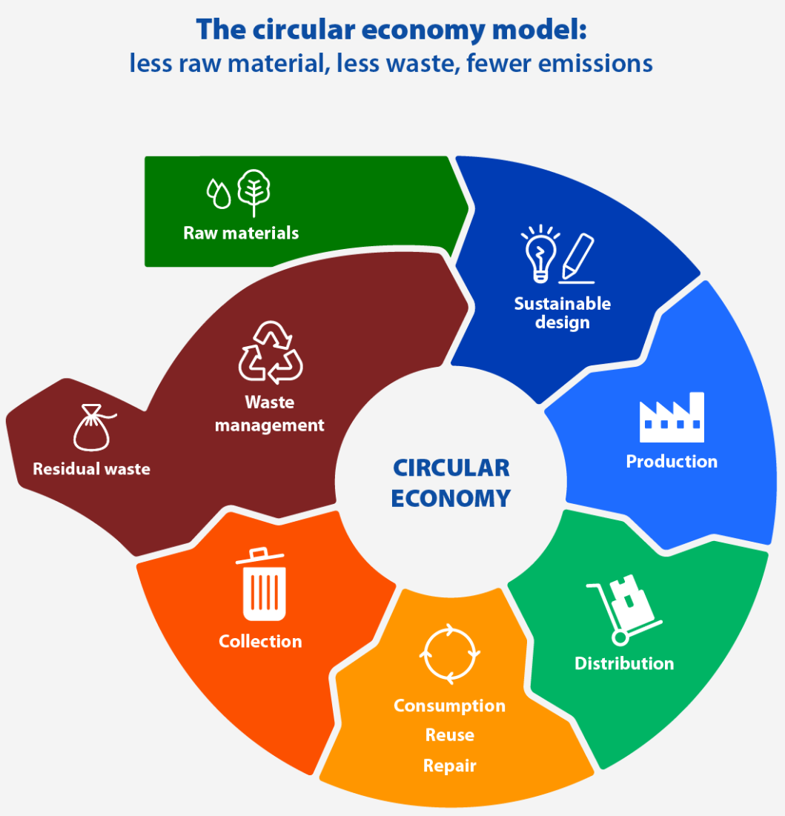
Wichtige Nachhaltigkeitstrends
Kreislaufwirtschaft
Picture
Die Kreislaufwirtschaft ist ein Produktions- und Konsummodell
Der Lebenszyklus von Produkten wird verlängert
Dies bedeutet beispielsweise:
  Abfall auf ein Minimum reduzieren
  Recycling von Materialien aus Produkten, die das Ende ihrer Lebensdauer erreicht haben
Und bringt Vorteile mit sich, wie zum Beispiel:
  verlangsamt den Verbrauch natürlicher Ressourcen,
  verringert die Beeinträchtigung von Landschaften und Lebensräumen und trägt dazu bei, den Verlust der biologischen Vielfalt einzudämmen,
  trägt zur Verringerung der Treibhausgasemissionen bei,
  verringert die Abhängigkeit von Rohstoffen und hilft, die mit Lieferketten verbundenen Risiken zu mindern
Tipp für Lehrende: Bitten Sie die Lernenden, ein Produkt zu nennen, das sie bei der Arbeit verwenden, und nachzuvollziehen, wohin es am Ende seiner Lebensdauer gelangt. Dadurch wird die Kreislaufwirtschaft greifbar und branchenspezifisch. Das „10-R“-Modell bietet den Lernenden ein praktisches Instrument zur Entscheidungsfindung – verweisen Sie sie darauf.
Notes:
UC3
Image source: European Parliament Research Service
Circular economy is a model of production and consumption, which involves sharing, leasing, reusing, repairing, refurbishing and recycling existing materials and products
The circular economy is a model of production and consumption, which involves sharing, leasing, reusing, repairing, refurbishing and recycling existing materials and products as long as possible. In this way, the life cycle of products is extended.
In practice, it implies reducing waste to a minimum. When a product reaches the end of its life, its materials are kept within the economy wherever possible thanks to recycling. These can be productively used again and again, thereby creating further value.
This is a departure from the traditional, linear economic model, which is based on a take-make-consume-throw away pattern. This model relies on large quantities of cheap, easily accessible materials and energy.
Also part of this model is planned obsolescence, when a product has been designed to have a limited lifespan to encourage consumers to buy it again. The European Parliament has called for measures to tackle this practice.
Circular economy: definition, importance and benefits
https://www.europarl.europa.eu/topics/en/article/20151201STO05603/circular-economy-definition-importance-and-benefits

Slide 20
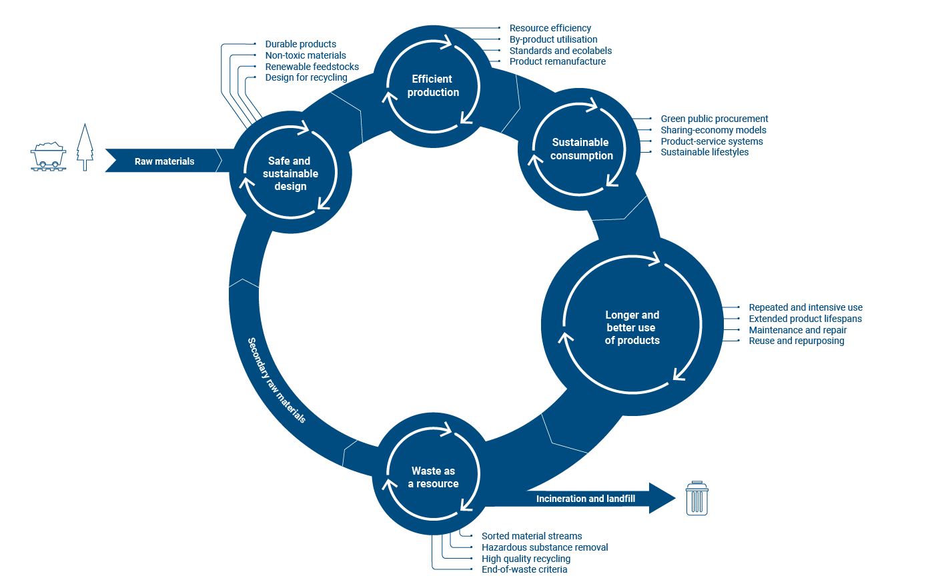
Wichtige Nachhaltigkeitstrends
Der Aktionsplan der Europäischen Kommission zur Kreislaufwirtschaft
erkennt die Kreislaufwirtschaft als Voraussetzung für Klimaneutralität an.
Die Gewinnung und Verarbeitung von Rohstoffen macht rund 50 % der weltweiten Treibhausgasemissionen aus – ein zentrales Ziel der Kreislaufwirtschaft ist es, den Wert der im Einsatz befindlichen Produkte und Materialien so lange wie möglich zu erhalten
  Verringerung des Bedarfs an Neu-Rohstoffen
  sichere und nachhaltige Produktgestaltung
  effiziente Produktion
  nachhaltiger Konsum
  längere und bessere Nutzung von Produkten
  Nutzung von Abfällen als Ressource
  energieintensive Bereiche der Kreislaufwirtschaft werden mit erneuerbaren Energien betrieben
Notes:
UC3
Suggestion of practical activity (Activity 4): Circular economy – Stakeholders mapping in the textile sector
Image source: European Environmental Agency (EEA)
https://www.eea.europa.eu/publications/capturing-the-climate-change-mitigation
The European Commission Circular Economy action Plan (2020)
COMMUNICATION FROM THE COMMISSION TO THE EUROPEAN PARLIAMENT, THE COUNCIL, THE EUROPEAN ECONOMIC AND SOCIAL COMMITTEE AND THE COMMITTEE OF THE REGIONS A new Circular Economy Action Plan For a cleaner and more competitive Europe
https://eur-lex.europa.eu/legal-content/EN/TXT/?qid=1583933814386&uri=COM:2020:98:FIN
Circular economy’s potential key role in climate change mitigation
The International Resource Panel (IRP, 2019) highlights that the extraction and processing of materials (fossil fuels, biomass, metals and non-metallic minerals) account for around 50% of global GHG emissions. A key aim of the circular economy is to retain the value of products and materials in use for as long as possible.
This key aim would reduce the demand for virgin materials and the GHGs emitted during their extraction and processing. In addition, the energy-intensive parts of the circular economy should be powered by renewable energy.
This can happen through a series of actions along the whole value chain, including via safe and sustainable design, efficient production, sustainable consumption, longer and better use of products and using waste as a resource (Figure 1). By 2022, about 22 Member States had adopted a dedicated circular economy strategy.
The 2020 circular economy action plan (COM/2020/98 final) of the European Commission recognises this interlinkage between the circular economy and climate policies, presenting circularity as a prerequisite for climate neutrality.
This approach is further acknowledged from the climate perspective, where guidelines for updating national energy and climate plans (NECPs) emphasise the importance for Member States to start ‘integrating and modelling the contribution of the circular economy to the climate transition’.

Slide 21
Die 10 „R“ der Kreislaufwirtschaft
Wichtige Nachhaltigkeitstrends
Die 10 „R“-Strategien als Leitfaden für zirkuläres Denken.
Diese 10 „Rs“ stehen für praktische Maßnahmen zur Minimierung des Ressourcenverbrauchs, zur Verlängerung der Produktlebensdauer und zur Schließung des Kreislaufs.
Sie sollen Organisationen dabei helfen, Maßnahmen zur Steigerung ihrer Kreislaufwirtschaftsleistung zu priorisieren.
Sie bieten eine Lebenszyklusperspektive, die der Organisation als Orientierungshilfe bei der Ermittlung der effektivsten Strategie dient.
Verschiedene Instrumente, wie beispielsweise die ISO-Normen zur Kreislaufwirtschaft (ISO-Reihe 59000), bieten einen strategischen Rahmen zur Unterstützung dieses Wandels.
Notes:
UC3
Image Source: Ellen MacArthur Foundation
The butterfly diagram: visualising the circular economy
https://www.ellenmacarthurfoundation.org/circular-economy-diagram

Slide 22
Die 10 „R“ der Kreislaufwirtschaft
Wichtige Nachhaltigkeitstrends
Ziel | Strategie | Beschreibung
Intelligente Produktnutzung und -herstellung | R0 – Refuse / Lehne ab | Machen Sie das Produkt überflüssig, indem Sie seine Funktion aufgeben oder dieselbe Funktion mit einem völlig anderen Produkt anbieten.
 | R1 – Rethink / Denke neu | Make product use more intense (e.g., product-sharing, multi-functional product).
 | R2 – Reduce / Reduziere | Steigerung der Effizienz bei der Herstellung oder Nutzung von Produkten durch einen geringeren Verbrauch an natürlichen Ressourcen und Materialien.
Extend lifespan of product and its part | R3 – Reuse / Verwende nochmal | Wiederverwendung eines funktionsfähigen, ausrangierten Produkts durch einen anderen Verbraucher.
 | R4 – Repair / Repariere | Reparatur und Wartung eines defekten Produkts zur Wiederherstellung seiner ursprünglichen Funktion.
 | R5 – Refurbish / Renoviere | Ein altes Produkt wiederherstellen, um es auf den neuesten Stand zu bringen.
 | R6 – Remanufacture / Bereite auf | Verwenden Sie das Produkt oder die Teile in einem neuen Produkt, das die ursprüngliche Funktion erfüllt.
 | R7 – Repurpose / Umnutzung | Das Produkt oder Teile davon in einem neuen Produkt mit einer anderen Funktion verwenden.
Useful application of materials | R8 – Recycle / Recyceln | Verarbeiten Sie die Materialien so, dass eine gleichbleibende (hohe Qualität) oder geringere (niedrige Qualität) Qualität erzielt wird.
 | R9 – Recover / Wiederherstellen | Materialien verbrennen, um Energie zurückzugewinnen.
Ein Kompass für nachhaltigen Wandel
Bildquelle: Kupfer, R. et al. 2022. Neutral lightweight engineering: a holistic approach towards sustainability driven engineering. Discover Sustainability. DOI: 10.1007/s43621-022-00084-9 10 R-Strategien, geordnet nach ihrer Kreislaufwirtschaftswirksamkeit
EEA – Strategien für mehr Kreislaufwirtschaft in der Produktkette https://www.eea.europa.eu/publications/capturing-the-climate-change-mitigation
Notes:
UC3
Image source: Kupfer, R., et. al. 2022. Neutral lightweight engineering: a holistic approach
towards sustainability driven engineering. Discover Sustainability. DOI: 10.1007/s43621-022-00084-9
10 R-strategies ordered for priority according to their levels of circularity
EEA - Strategies for increased circularity within the product chain
https://www.eea.europa.eu/publications/capturing-the-climate-change-mitigation

Slide 23
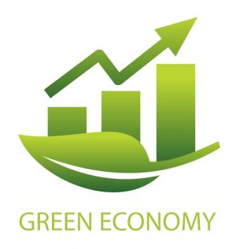
Grüne Wirtschaft
Wichtige Nachhaltigkeitstrends
Eine grüne Wirtschaft zeichnet sich durch geringe CO₂-Emissionen, Ressourceneffizienz und soziale Inklusion aus.
In einer grünen Wirtschaft werden das Beschäftigungs- und Einkommenswachstum durch öffentliche und private Investitionen in solche wirtschaftlichen Aktivitäten, Infrastrukturen und Vermögenswerte vorangetrieben, die eine Verringerung der CO₂-Emissionen und der Umweltverschmutzung, eine Steigerung der Energie- und Ressourceneffizienz sowie die Verhinderung des Verlusts an biologischer Vielfalt und Ökosystemleistungen ermöglichen.
Tipp für Lehrende: Stellen Sie einen Bezug zwischen der grünen Wirtschaft und den Branchen Ihrer Lernenden her: Welche grünen Arbeitsplätze entstehen in Ihrem Land in den Bereichen Bauwesen, Energie, Logistik oder Landwirtschaft?
Notes:
UC1 - 36
Image Source: https://sustainabledevelopment.un.org/partnerships/greeneconomy
https://www.unep.org/regions/asia-and-pacific/regional-initiatives/supporting-resource-efficiency/green-economy
A green economy is defined as low carbon, resource efficient and socially inclusive. In a green economy, growth in employment and income are driven by public and private investment into such economic activities, infrastructure and assets that allow reduced carbon emissions and pollution, enhanced energy and resource efficiency, and prevention of the loss of biodiversity and ecosystem services.
These green investments need to be enabled and supported through targeted public expenditure, policy reforms and changes in taxation and regulation. UN Environment promotes a development path that understands natural capital as a critical economic asset and a source of public benefits, especially for poor people whose livelihoods depend on natural resources. The notion of green economy does not replace sustainable development, but creates a new focus on the economy, investment, capital and infrastructure, employment and skills and positive social and environmental outcomes across Asia and the Pacific.

Slide 24
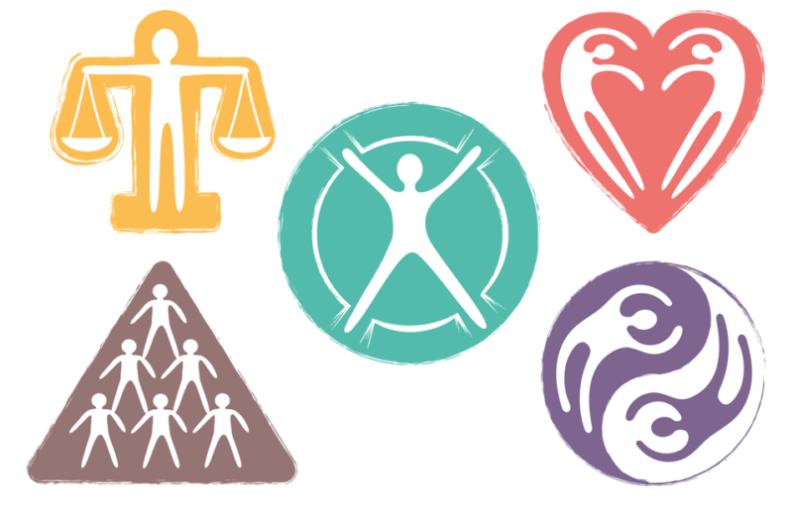
Grüne Wirtschaft
Wichtige Nachhaltigkeitstrends
Die 5 Grundsätze der grünen Wirtschaft
Untersuchung, wie eine grüne und faire Wirtschaft im Prinzip – und in der Praxis – aussieht
Das Wohlfahrtsprinzip – Eine grüne Wirtschaft ermöglicht es allen Menschen, Wohlstand zu schaffen und zu genießen.
Das Gerechtigkeitsprinzip – Die grüne Wirtschaft fördert Gerechtigkeit innerhalb und zwischen den Generationen.
Das Prinzip der planetarischen Grenzen – Die grüne Wirtschaft schützt die Natur, stellt sie wieder her und investiert in sie.
Das Prinzip der Effizienz und Suffizienz – Die grüne Wirtschaft ist darauf ausgerichtet, nachhaltigen Konsum und nachhaltige Produktion zu fördern.
Der Grundsatz der guten Regierungsführung – die grüne Wirtschaft wird von integrierten, rechenschaftspflichtigen und widerstandsfähigen Institutionen geleitet.
Notes:
UC1 - 38
Image source: https://www.greeneconomycoalition.org/news-and-resources/the-5-principles-of-green-economy
https://www.greeneconomycoalition.org/news-and-resources/the-5-principles-of-green-economy
The 5 Principles of Green Economy
Exploring what a green and fair economy looks like in principle - and in practice
Humanity faces serious challenges in the coming decades: climate change, biodiversity loss, growing inequality, and more. These systemic global crises cannot be tackled in isolation, because they are all interconnected. But our economic systems are not fit enough to deliver a good balance of environmental and social goals
Economies are, at heart, a collection of rules and norms that reward some behaviours and punish others. In their current form, our economies incentivise overconsumption, degrade communal bonds, and destroy natural wealth. But this is not inevitable or unavoidable; it is simply how our economies have evolved to operate. To solve these problems, a new economic vision is required.
The vision: a fair, green economic future
Our vision of a green economy is one that provides prosperity for all within the ecological limits of the planet. It follows five key principles, each of which draws on important precedents in international policy, and which together can guide economic reform in diverse contexts.
1. The Wellbeing Principle
A green economy enables all people to create and enjoy prosperity.
. The green economy is people-centred. Its purpose is to create genuine, shared prosperity.
. It focuses on growing wealth that will support wellbeing. This wealth is not merely financial, but includes the full range of human, social, physical and natural capitals.
. It prioritizes investment and access to the sustainable natural systems, infrastructure, knowledge and education needed for all people to prosper.
. It offers opportunities for green and decent livelihoods, enterprises and jobs.
. It is built on collective action for public goods, yet is based on individual choices
2. The Justice Principle
The green economy promotes equity within and between generations.
. The green economy is inclusive and non-discriminatory. It shares decision-making, benefits and costs fairly; avoids elite capture; and especially supports women’s empowerment.
. It promotes the equitable distribution of opportunity and outcome, reducing disparities between people, while also giving sufficient space for wildlife and wilderness.
. It takes a long-term perspective on the economy, creating wealth and resilience that serve the interests of future citizens, while also acting urgently to tackle today’s multi-dimensional poverty and injustice.
. It is based on solidarity and social justice, strengthening trust and social ties, and supporting human rights, the rights of workers, indigenous peoples and minorities, and the right to sustainable development.
. It promotes empowerment of MSMEs, social enterprises, and sustainable livelihoods.
. It seeks a fast and fair transition and covers its costs – leaving no-one behind, enabling vulnerable groups to be agents of transition, and innovating in social protection and reskilling.
3. The Planetary Boundaries Principle
The green economy safeguards, restores and invests in nature.
. An inclusive green economy recognizes and nurtures nature’s diverse values – functional values of providing goods and services that underpin the economy, nature’s cultural values that underpin societies, and nature’s ecological values that underpin all of life itself.
. It acknowledges the limited substitutability of natural capital with other capitals, employing the precautionary principle to avoid loss of critical natural capital and breaching ecological limits.
. It invests in protecting, growing and restoring biodiversity, soil, water, air, and natural systems.
. It is innovative in managing natural systems, informed by their properties such as circularity, and aligning with local community livelihoods based on biodiversity and natural systems.
4. The Efficiency and Sufficiency Principle
The green economy is geared to support sustainable consumption and production.
. An inclusive green economy is low-carbon, resource-conserving, diverse and circular. It embraces new models of economic development that address the challenge of creating prosperity within planetary boundaries.
. It recognises there must be a significant global shift to limit consumption of natural resources to physically sustainable levels if we are to remain within planetary boundaries.
. It recognizes a ‘social floor’ of basic goods and services consumption that is essential to meet people’s wellbeing and dignity, as well as unacceptable ‘peaks’ of consumption.
. It aligns prices, subsidies and incentives with true costs to society, through mechanisms where the ‘polluter pays’ and/or where benefits accrue to those who deliver inclusive green outcomes.
5. The Good Governance Principle
The green economy is guided by integrated, accountable and resilient institutions.
. An inclusive green economy is evidence-based – its norms and institutions are interdisciplinary, deploying both sound science and economics along with local knowledge for adaptive strategy.
. It is supported by institutions that are integrated, collaborative and coherent – horizontally across sectors and vertically across governance levels – and with adequate capacity to meet their respective roles in effective, efficient and accountable ways
. It requires public participation, prior informed consent, transparency, social dialogue, democratic accountability, and freedom from vested interests in all institutions – public, private and civil society – so that enlightened leadership is complemented by societal demand.
. It promotes devolved decision-making for local economies and management of natural systems while maintaining strong common, centralized standards, procedures, and compliance systems.
. It builds a financial system with the purpose of delivering wellbeing and sustainability, set up in ways that safely serve the interests of society.

Slide 25

Digitaler Wandel
Wichtige Nachhaltigkeitstrends
Picture
Die Digitalisierung fördert die Entmaterialisierung
Der digitale Wandel in Europa geht Hand in Hand mit dem Europäischen Grünen Deal
Digitale Technologien (WEF, 2022):
  könnte die Emissionen bis 2050 in den drei Sektoren mit den höchsten Emissionen – Energie, Rohstoffe und Mobilität – um 20 % senken;
  diese Branchen können ihre Emissionen bereits bis 2030 um 4–10 % senken, indem sie die Einführung digitaler Technologien beschleunigen;
  Datentransparenz, digitale Fachkräfte und Partnerschaften werden entscheidende Faktoren für die groß angelegte Einführung dieser Technologien sein
Notes:
UC3 - 34
Image source: Numen (https://www.numen.fr/quest-ce-que-la-dematerialisation-definition)
World Economic Forum
Digital solutions can reduce global emissions by up to 20%. Here’s how
(2022)
https://www.weforum.org/stories/2022/05/how-digital-solutions-can-reduce-global-emissions/#:~:text=If%20brought%20to%20scale%2C%20digital,the%20adoption%20of%20digital%20technologies.
European Green Deal – https://commission.europa.eu/strategy-and-policy/priorities-2019-2024/european-green-deal_en
The European Green Deal will transform the EU into a modern, resource-efficient and competitive economy.
Green digital sector
https://digital-strategy.ec.europa.eu/en/policies/green-digital
Shaping Europe's digital future
https://commission.europa.eu/strategy-and-policy/priorities-2019-2024/europe-fit-digital-age/shaping-europes-digital-future_en

Slide 26
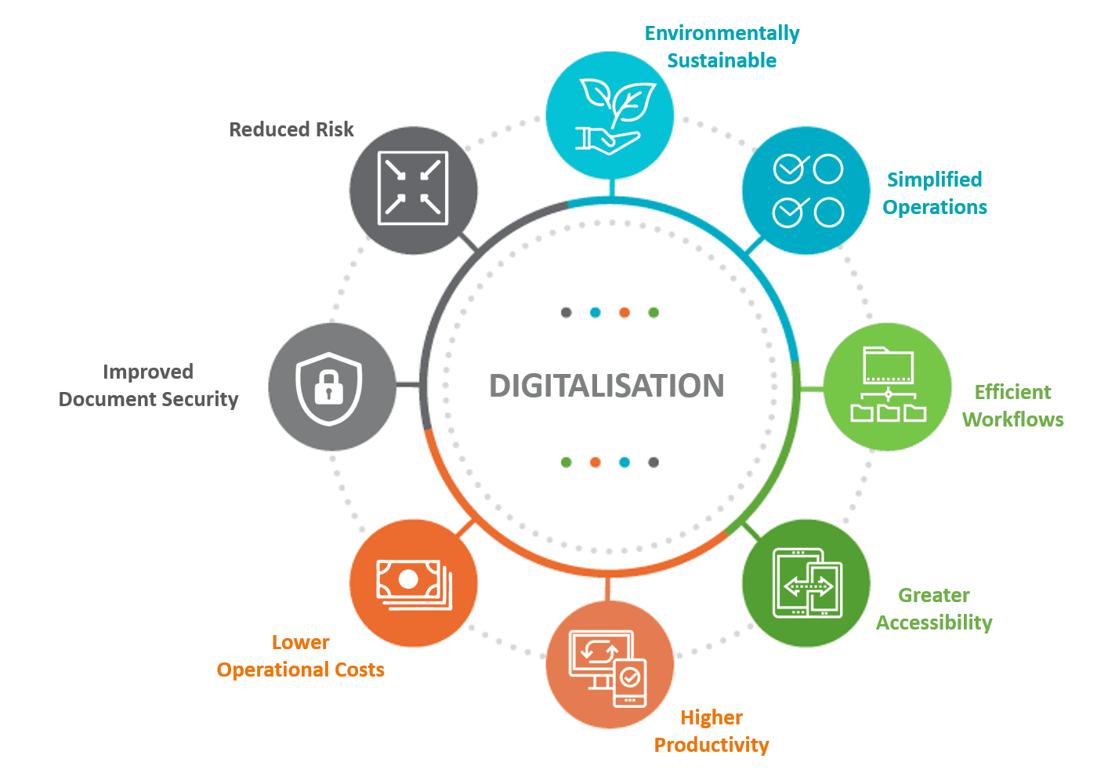
Digitaler Wandel
Wichtige Nachhaltigkeitstrends
Die Digitalisierung fördert die Entmaterialisierung
Digitale Lösungen:
eröffnen Unternehmen neue Möglichkeiten
fördern die Entwicklung vertrauenswürdiger Technologien
stärken eine offene und demokratische Gesellschaft
ermöglichen eine dynamische und nachhaltige Wirtschaft
tragen zur Bekämpfung des Klimawandels und zur Verwirklichung der grünen Wende bei
Notes:
UC3 - 35
Image source: GreenOffice (https://greenoffice.co.za/digitalisation/)
Shaping Europe's digital future
The digital transition should work for all, putting people first and opening new opportunities for business. Digital solutions are also key to fighting climate change and achieving the green transition.
https://commission.europa.eu/strategy-and-policy/priorities-2019-2024/europe-fit-digital-age/shaping-europes-digital-future_en

Slide 27
Nachhaltigkeitskonzepte für die berufliche Bildung

Slide 28
Nachhaltigkeitskonzepte für die berufliche Bildung
GreenComp | Der europäische Kompetenzrahmen für Nachhaltigkeit
GreenComp definiert wesentliche Nachhaltigkeitskompetenzen und dient als Leitfaden für Lehrpläne und pädagogische Praktiken in ganz Europa. Es dient als Referenz für die Entwicklung ökologischer Kompetenzen in verschiedenen Bildungskontexten.
DigCompEdu | Rahmenwerk für digitale Kompetenz für Pädagog*innen
DigCompEdu ist der europäische Rahmen für die digitale Kompetenz von Lehrkräften, der 22 Kompetenzen in sechs Bereichen beschreibt und als Leitfaden für den pädagogischen Einsatz von Technologien in den Bereichen Unterricht, Leistungsbewertung, Inklusion sowie Erstellung und Austausch von Ressourcen dient. Er bietet Lehrkräften didaktisch-digitale Instrumente (Planung, Vermittlung, Bewertung), um Nachhaltigkeit in effektive und barrierefreie Praktiken in der beruflichen Bildung zu integrieren.
DigCompEdu | Rahmenwerk für digitale Kompetenz für Pädagog*innen
LifeComp ist der vom Gemeinsamen Forschungszentrum (JRC) entwickelte europäische Rahmen für persönliche, soziale und Lernkompetenzen. Er definiert neun Kompetenzen in drei Bereichen: persönliche Kompetenzen (Wachstumsdenken, Wohlbefinden, Selbstregulierung), soziale Kompetenzen (Empathie, Kommunikation, Zusammenarbeit) und Lernkompetenzen (Reflexion, kritisches Denken, flexibles Denken). Im Kontext der beruflichen Bildung und der Nachhaltigkeit unterstützt LifeComp die Lernenden dabei, die persönliche Resilienz, die Fähigkeit zur Zusammenarbeit und die reflexive Praxis zu entwickeln, die erforderlich sind, um komplexe Herausforderungen und Übergänge im Bereich der Nachhaltigkeit am Arbeitsplatz zu meistern.

Slide 29
Nachhaltigkeitskonzepte für die berufliche Bildung
GreenComp sagt Ihnen, WAS Sie unterrichten sollen.
DigCompEdu sagt Ihnen, WIE Sie es unterrichten sollen.
LifeComp sagt Ihnen, WEN Sie unterrichten.

Slide 30
Nachhaltigkeit inklusiv vermitteln
Praktische Tipps für Ihren Unterricht:
Nutzen Sie das ESE-Glossar – definieren Sie Begriffe einheitlich und erfinden Sie keine neuen Definitionen.
Wählen Sie Beispiele aus den Branchen Ihrer Lernenden – der ESE-Kurs deckt zahlreiche Branchen ab; stellen Sie einen Bezug zum Bauwesen, zur Logistik, zum Gastgewerbe oder zu anderen Bereichen her, mit denen sich Ihre Gruppe auskennt.
Weisen Sie auf die Komplexität hin, ohne dabei Ängste zu schüren. Vermitteln Sie, dass die Herausforderung ganz normal ist, gliedern Sie sie in einzelne Schritte und konzentrieren Sie sich darauf, was die Lernenden bereits können.

Slide 31
Diskussion zum Checkpoint
Welches Nachhaltigkeitskonzept können Sie den Lernenden in der beruflichen Bildung am besten vermitteln? Warum?
Welches Konzept fällt es Ihnen am schwersten, für Ihre Lernendengruppe relevant zu machen, und wie könnten Sie dieses Problem angehen?
Inwiefern lässt sich das „Triple Bottom Line“- oder „GreenComp“-Konzept mit einer konkreten beruflichen Tätigkeit Ihrer Lernenden in Verbindung bringen?

Slide 32

Praktische Übung
Entwerfen Sie Ihren Unterrichtsentwurf zum Thema Nachhaltigkeit
Teilnehmende werden:
Wählen Sie ein Konzept aus: Triple Bottom Line | Kreislaufwirtschaft | Grüne Wirtschaft | SDGs| ESG …
Füllen Sie die Vorlage für den Unterrichtsplan (Anhang 1) aus: Lernziel, Beispiel aus der Praxis, Leitfrage für die Lernenden
Präsentieren Sie der Gruppe Ihren 5-minütigen Unterrichtsplan (Mikro-Unterricht); die Kommilitonen geben anhand des Feedback-Bogens strukturiertes Feedback.
Arbeitsform: Gruppen zu je 3–4 Personen.
Dauer: insgesamt 85 Minuten (30 Min. Unterrichtsvorbereitung + 30 Min.
Mikro-Unterricht + 25 Min. Nachbesprechung).
Materialien: Vorlage für den Unterrichtsplan (Anhang 1), Feedbackbogen

Slide 33
Ergebnis der praktischen Übung
Am Ende der Übung sollten die Teilnehmenden Folgendes erstellen:
Fertiggestellter Unterrichtsplan (Lernziel + Definition + Beispiel + Hinweis zur Inklusion)
Durchführung des Mikro-Unterrichts – 5-minütige Präsentation Ihres Unterrichtsplans vor der Gruppe
Von den anderen erhaltenes Feedback zu Ihrer Präsentation
Diese Ausgabe kann zum Trainer-Portfolio beitragen.
Beispiele:
Unterrichtsplan→ Trainer Portfolio (Mindestens)
Mikro-Unterrichtsaktivität → Trainer Portfolio (Mindestens)
Reflexionsnotiz zum inklusiven Unterricht → Trainer Portfolio

Slide 34
Fragen zur Reflexion
Wie sicher fühlen Sie sich dabei, das von Ihnen gewählte Konzept einem Lernenden zu erklären, der noch nie davon gehört hat? Was müssten Sie besser wissen?
ESE CU1 beginnt mit dem Thema „Nachhaltigkeit in Organisationen“ – Ihre Lernenden könnten skeptisch, überfordert oder bereits engagiert sein. Wie werden Sie in den ersten 10 Minuten die Stimmung im Raum einschätzen?
Welches ESE-Konzept wird es am schwierigsten sein, für Ihre spezifische Lernendengruppe relevant zu machen – und warum?
Inklusionscheck: Gibt es etwas in der Art und Weise, wie Sie Ihr Konzept heute erklärt haben, das einen Lernenden mit einem anderen Hintergrund, aus einem anderen Sektor oder mit einem anderen Sprachniveau möglicherweise ausgeschlossen haben könnte?

Slide 35
Aufgabe zum selbstgesteuerten Lernen
Meine Lernübung zum Thema Nachhaltigkeit
Dauer: 1 Stunde
Wählen Sie ein Konzept aus, bei dem Sie sich am wenigsten sicher fühlen. Sehen Sie sich die Folien und die Definition im Fachglossar noch einmal an.
Entwerfen Sie eine kurze Lernaktivität, die auf Ihren eigenen beruflichen Kontext in der beruflichen Bildung zugeschnitten ist und durch die Ihre Lernenden ein Nachhaltigkeitskonzept verstehen und anwenden können.
  Das Nachhaltigkeitskonzept, das die Lernenden verstehen sollen (z. B. Energieeffizienz, Kreislaufwirtschaft, CO₂-Fußabdruck).
  Die von Ihnen vorgeschlagene Lernaktivität (z. B. Diskussion, Fallanalyse, praktische Aufgabe, problemorientiertes Szenario) mit einer Erläuterung, was die Lernenden tun werden.
  Eine Verbindung zu einem realen oder lokalen Kontext, um die Relevanz für den Fachbereich oder die Branche Ihrer Lernenden sicherzustellen.
  Wie Sie Inklusivität gewährleisten werden, unter Berücksichtigung unterschiedlicher Bedürfnisse, Hintergründe oder Vorkenntnisse der Lernenden.
Die Übung sollte einfach und praxisnah sein und sich direkt in Ihrer Unterrichtspraxis anwenden lassen, damit die Lernenden das Konzept nicht nur verstehen, sondern auch einen Bezug zu ihrer beruflichen Realität herstellen können.

Slide 36
Aufgabe zum selbstgesteuerten Lernen
Meine Lernübung zum Thema Nachhaltigkeit
Dauer: 1 Stunde
Eine kurze Beschreibung einer maßgeschneiderten Lernaktivität (ca. 150–200 Wörter), die für den eigenen Berufsbildungskontext des Ausbilders konzipiert wurde und in der sich die Lernenden mit einem Nachhaltigkeitskonzept auseinandersetzen und dieses anwenden.
Das Ergebnis sollte Folgendes enthalten:
eine klare Beschreibung der Aktivität (was die Lernenden tun werden)
ein Bezug zu einem relevanten realen oder branchenspezifischen Kontext sowie ein Hinweis darauf, wie Inklusion gewährleistet wird
Die Aktivität sollte praxisorientiert und sofort umsetzbar sein und die Lernenden dabei unterstützen, Nachhaltigkeitskonzepte zu verstehen und in ihrer beruflichen Praxis anzuwenden

Slide 37
Zusammenfassung und nächste Schritte
In diesem Modul haben wir folgende Themen behandelt:
Nachhaltigkeit = TBL (Umwelt + Soziales + Wirtschaft) + SDGs + ESG
Behandelte Schlüsselthemen: Europäischer Green Deal, Treibhausgase, Kreislaufwirtschaft (die 10 „R“), grüne Wirtschaft, digital-grüner Wandel
Drei EU-Rahmenwerke dienen als Leitfaden für den Unterricht: GreenComp (WAS), DigCompEdu (WIE), LifeComp (WER).
Nächste Schritte:
Erledigen Sie die SDL-Aufgabe: „Meine Unterrichtsanregung zum Thema Nachhaltigkeit“ (1 Stunde)
Reichen Sie Ihren Unterrichtsplan und Ihre Reflexionsnotizen im Trainer-Portfolio ein
Bereiten Sie sich auf Modul 2 vor: „Einführung in den SUSTAIN-EU-Lehrplan und den E-Learning-Kurs (SRC)“
Notes:
Image source:
Image created with Sora (AI‑generated), for SUSTAIN‑EU CU4 “Module Aim & Introduction”. No third‑party content; no identifiable people or brands. Prompt archived in project records.

Slide 38
















Von der Europäischen Union finanziert. Die geäußerten Ansichten und Meinungen entsprechen jedoch ausschließlich denen des Autors bzw. der Autoren und spiegeln nicht zwingend die der Europäischen Union oder der Europäischen Exekutivagentur für Bildung und Kultur (EACEA) wider. Weder die Europäische Union noch die EACEA können dafür verantwortlich gemacht werden.

